Slide 1
Практична робота №3
РОЗРАХУНОК ЗОВНІШНІХ ХАРАКТЕРИСТИК ТРАНСФОРМАТОРА
Мета роботи: Засвоєння студентами методики розрахунку зовнішніх характеристик трансформатора та аналіз зміни напруги трансформатора під час коливання навантаження

Slide 2
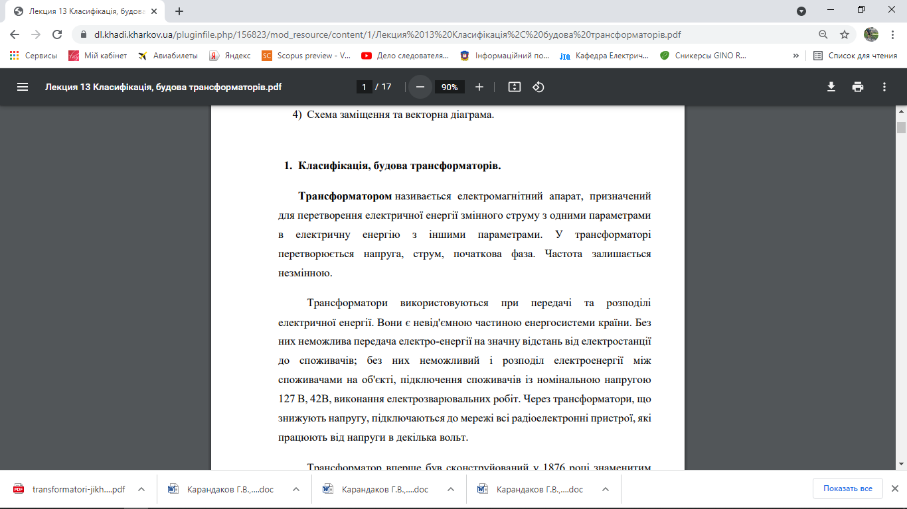

Slide 3
Класифікація трансформаторів.
Трансформатори бувають: однофазні, трифазні та багатофазні.
Трансформатор називається силовим, якщо він застосовується для перетворення електричної енергії в електричних мережах і в установках, призначених для приймання і використання електричної енергії. До силових відносяться транс-форматори трифазні і багатофазні потужністю 6,3 кВА і більше, однофазні потужністю 5кВА та більше. За менших потужностей трансформатори називаються трансформаторами малої потужності.
Вимірювальний трансформатор використовується для включення вимірювальних приладів.
Автотрансформатором називається трансформатор, дві або більше обмоток якого гальванічно пов'язані так, що вони мають загальну частину. Обмотки автотрансформатора пов'язані електрично і магнітно, і передача енергії з первинного кола у вторинне відбувається як за допомогою магнітного поля, так і електричним шляхом

Slide 4
Номінальними параметрами називаються зазначені виготовлювачем параметри трансформатора (частота, потужність, напруга, струм), що забезпечують його роботу в умовах, установлених нормативним документом, і які є підставою для визначення умов виготовлення, випробувань, експлуатації. Номінальною потужністю обмотки трансформатора називається зазначене на паспортній табличці значення повної потужності на основному відгалуженні обмотки, гарантоване виготовлювачем у номінальних умовах місця установки й охолоджувального середовища за номінальної частоти і номінальної напруги обмотки. Номінальною потужністю двохобмоткового трансформатора є номінальна потужність кожної із його обмоток, у трьохобмотковому трансформаторі - найбільша з номінальних потужностей трьох його обмоток. Номінальний струм обмотки трансформатора визначається за його номінальною потужністю і напругою.

Slide 5
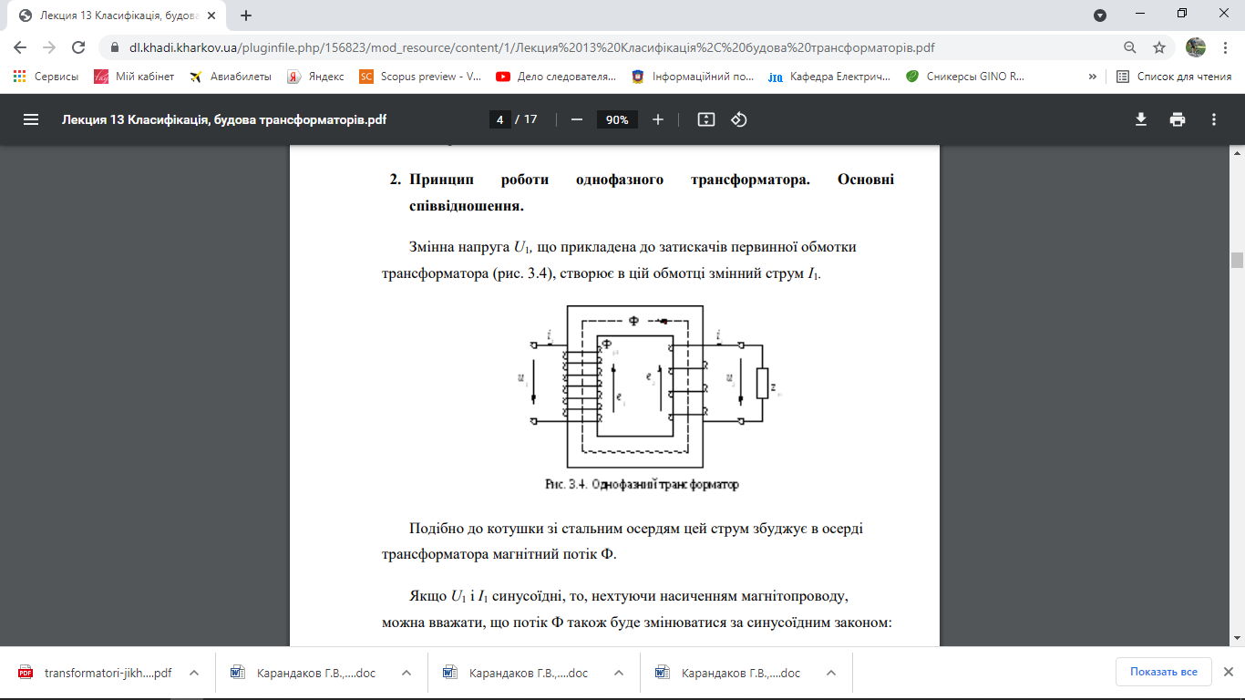

Slide 6
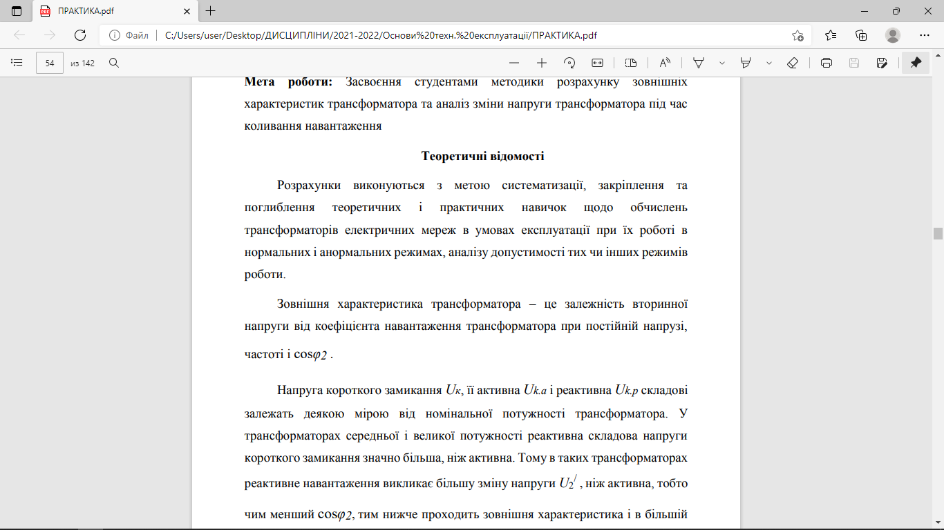

Slide 7
Напруга короткого замикання Uк, її активна Uk.а і реактивна Uk.р складові залежать деякою мірою від номінальної потужності трансформатора. У трансформаторах середньої і великої потужності реактивна складова напруги короткого замикання значно більша, ніж активна. Тому в таких трансформаторах реактивне навантаження викликає більшу зміну напруги U2 , ніж активна, тобто чим менший cosφ2, тим нижче проходить зовнішня характеристика і в більшій мірі змінюється напруга U2 .Значення вторинної напруги у відсотках може бути визначене наступним чином:

Slide 8
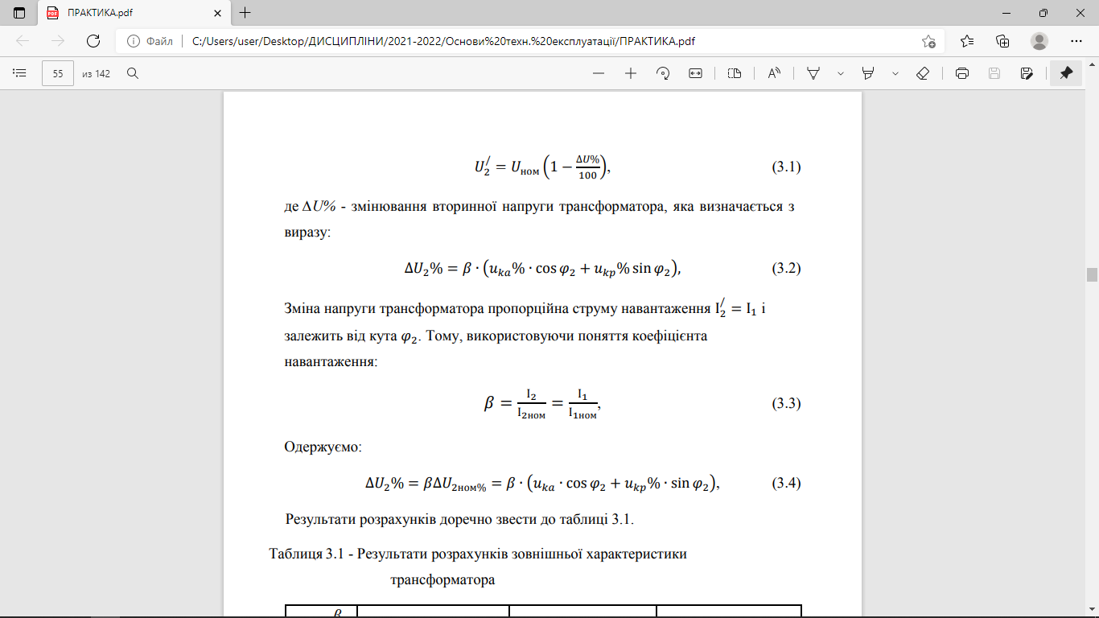

Slide 9
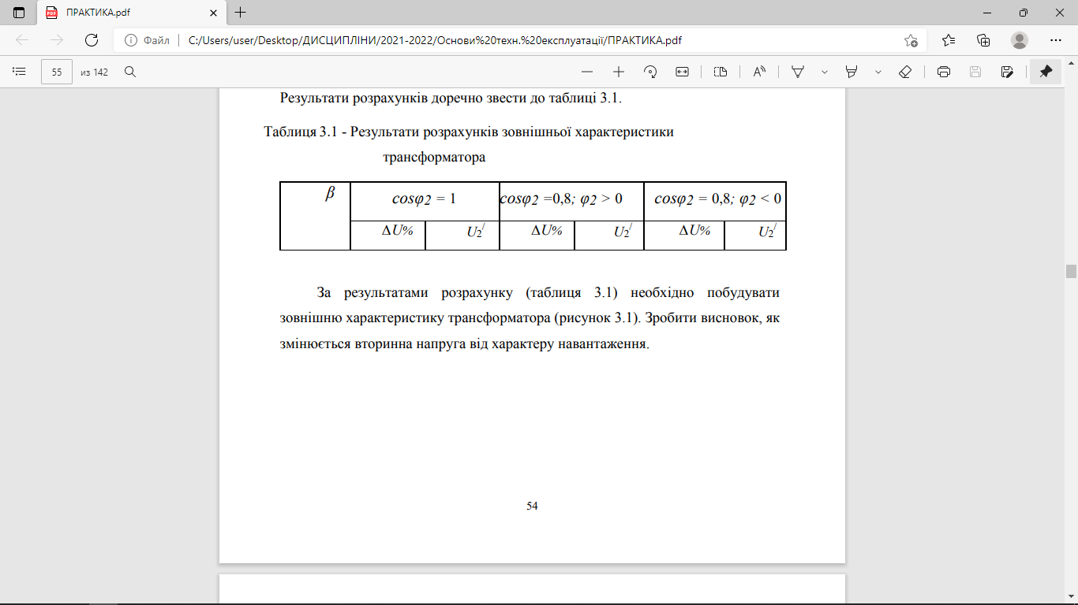

Slide 10
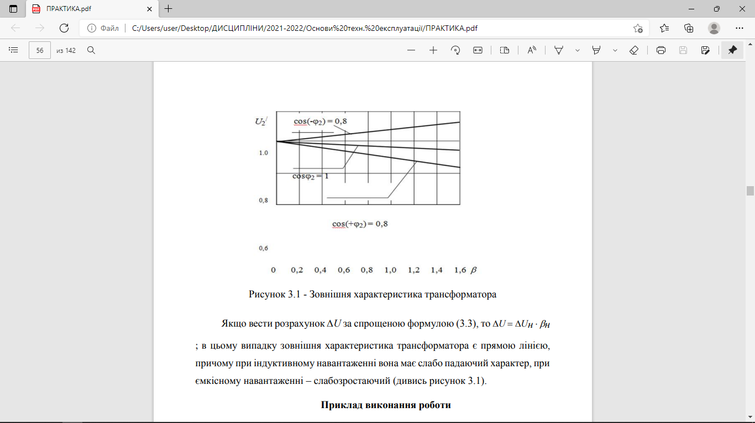

Slide 11
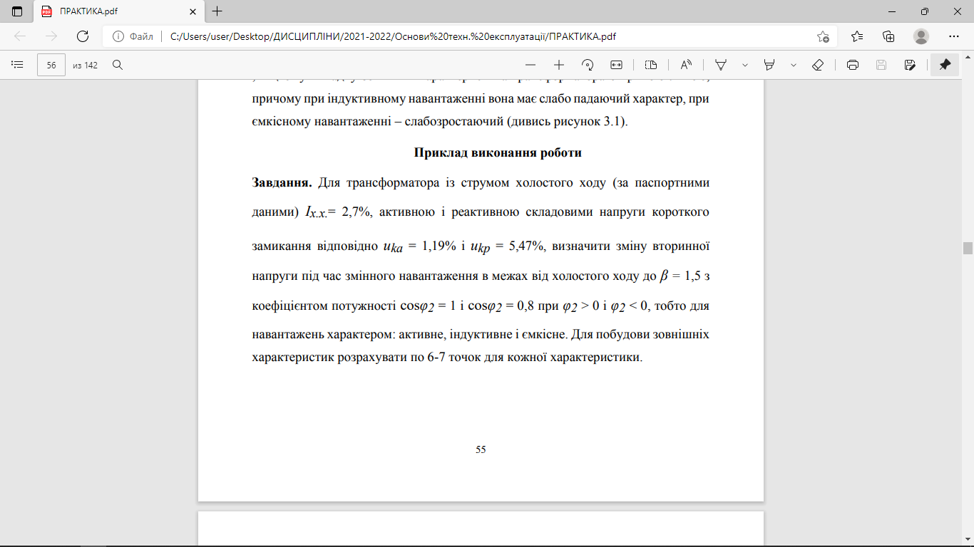

Slide 12
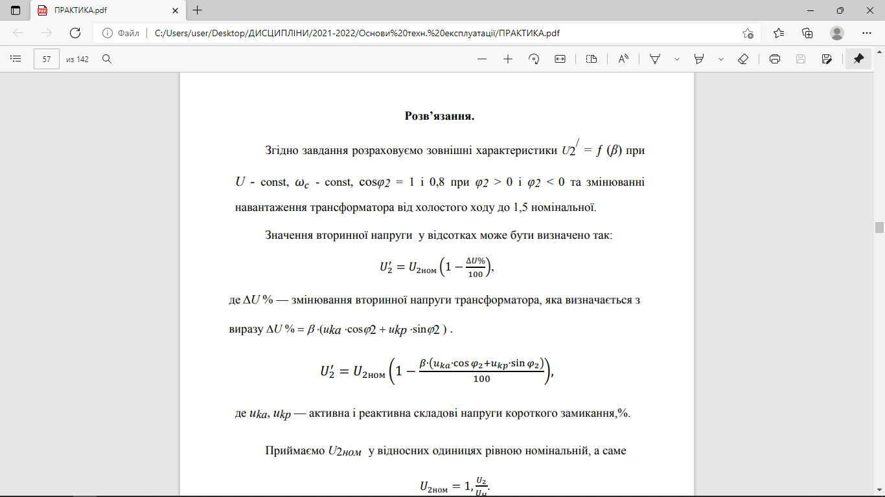

Slide 13
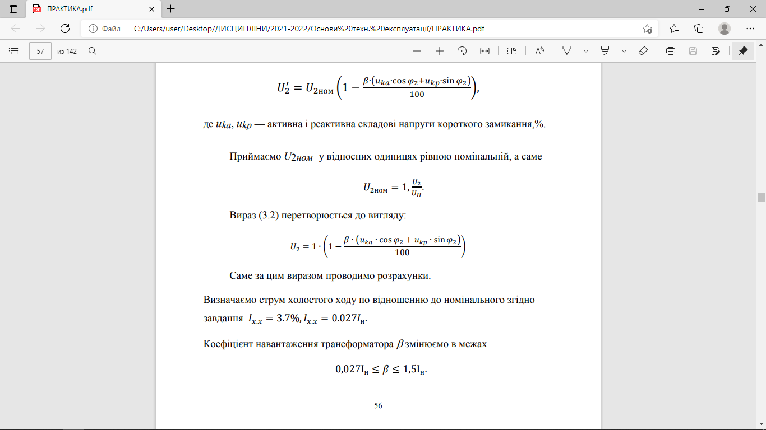

Slide 14
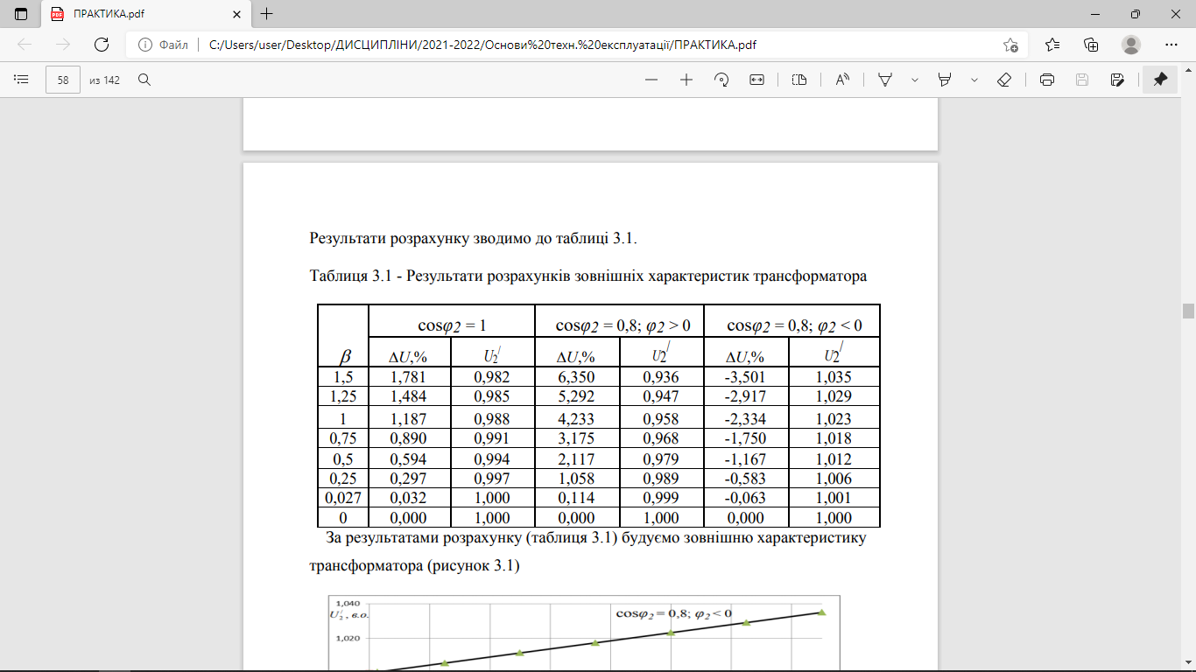

Slide 15
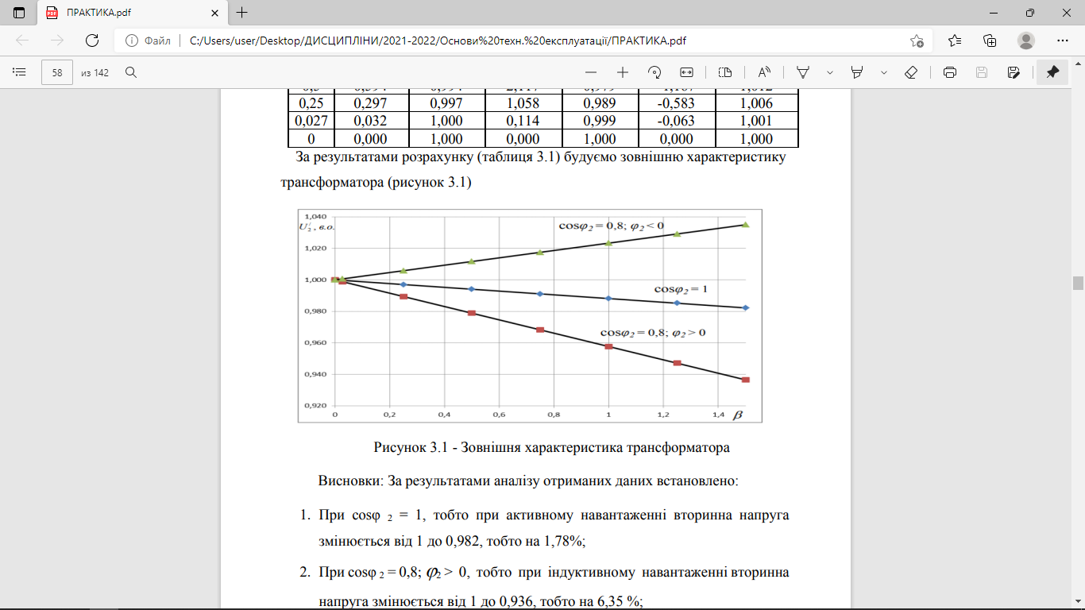

Slide 16
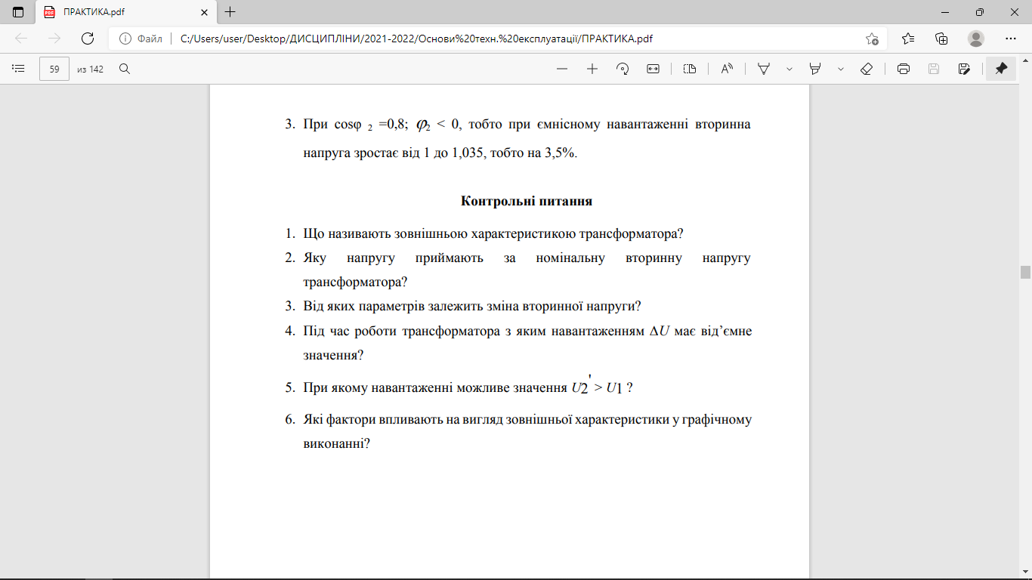

Slide 17
